Slide 1
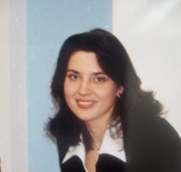
Министерство образования РМ
Портфолио
Никишовой Елены Максимовны
Учителя-логопеда
МДОУ «Детский сад № 79 комбинированного вида»
г. о. Саранск
Профессиональное образование: высшее, «Мордовский государственный педагогический институт им. М. Е. Евсевьева» факультет коррекционной педагогики.
Специальность: «Олигофренопедагогика» с дополнительной специальностью «Логопедия»
Квалификация: «Олигофренопедагог, логопед»
Диплом: № АВС 0079704
Дата выдачи: 26.06.1997 г.
Общий трудовой стаж: 24 года
Стаж педагогической работы: 24 года
В данном учреждении: 5 лет
Занимаемая должность: учитель-логопед
Квалификационная категория: высшая, (приказ МО РМ от 30.09.2016 г. №973)

Slide 2
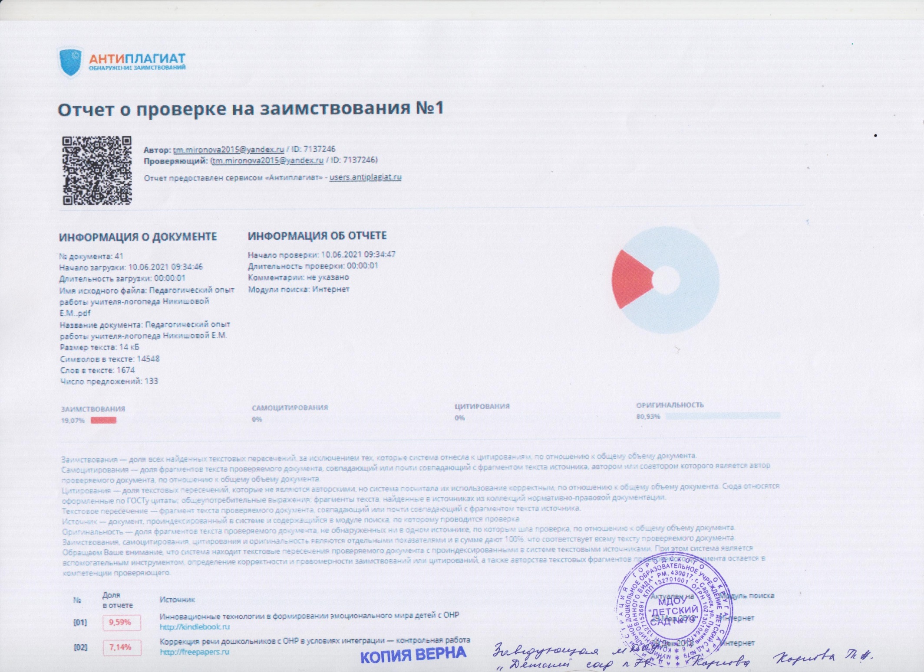

Slide 3
Представление
инновационного
педагогического опыта
https://upload2.schoolrm.ru/iblock/e9f/e9f32f5c826d3bef997553325e9c4f63/Pedagogicheskiy-opyt-raboty-uchitelya_logopeda-Nikishovoy-E.M..pdf

Slide 4
1. Соответствие данных первичного обследования и диагноза перспективному плану индивидуальной или групповой коррекции

Slide 5
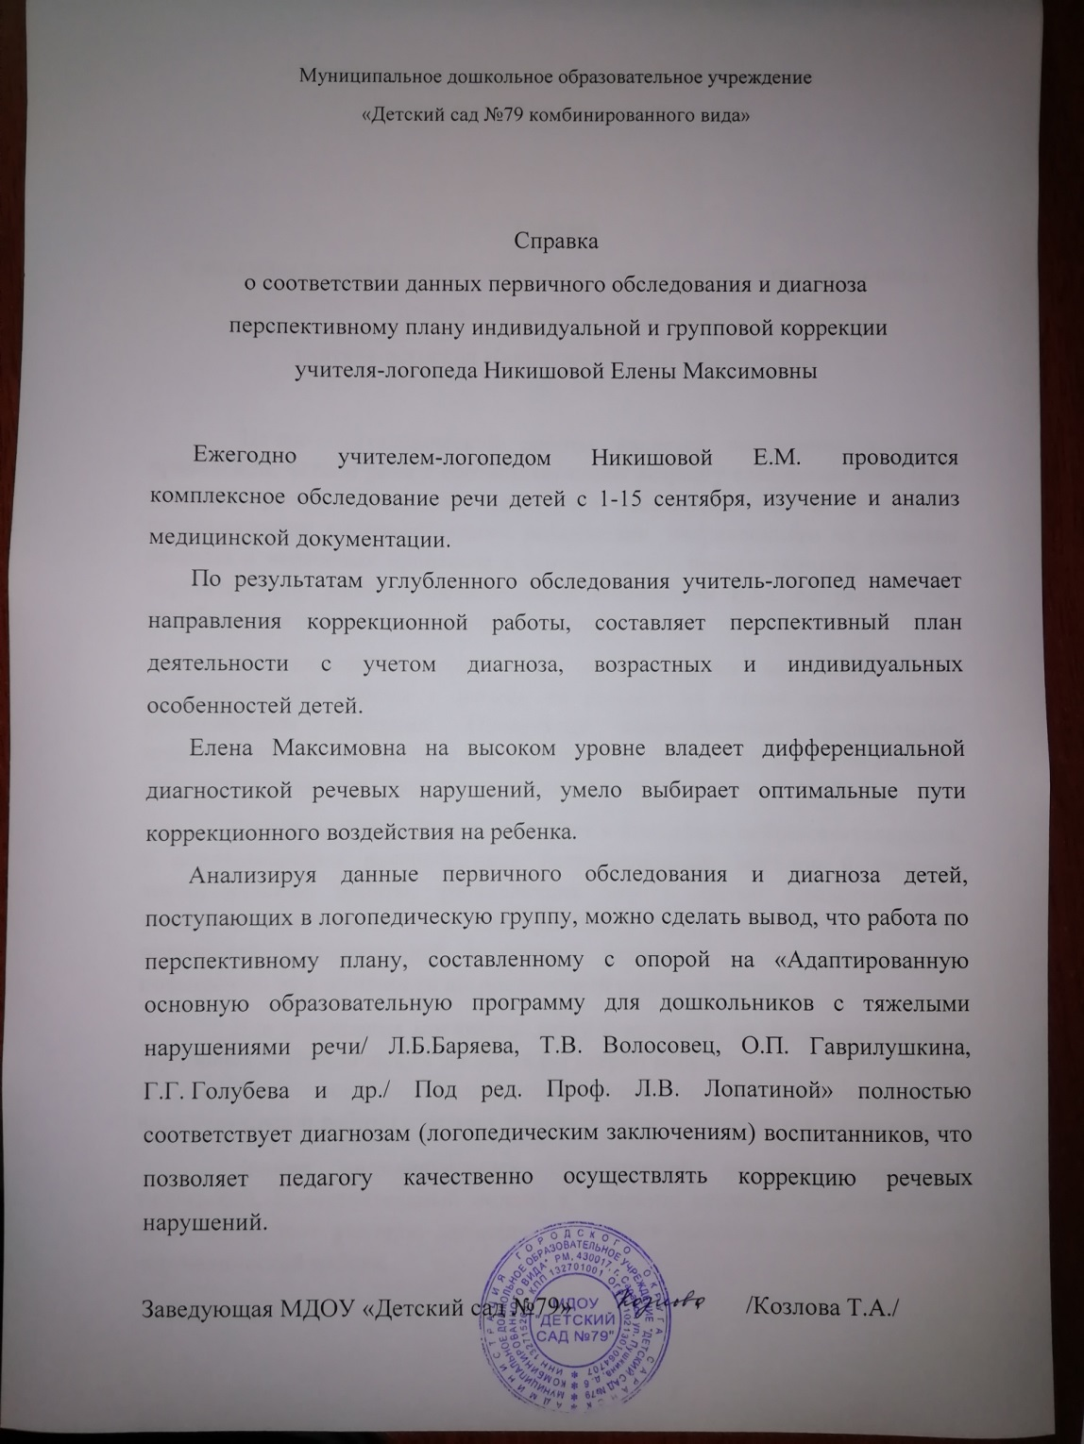

Slide 6
2. Динамика продвижения воспитанников в соответствии с перспективным планом коррекционной работы

Slide 7
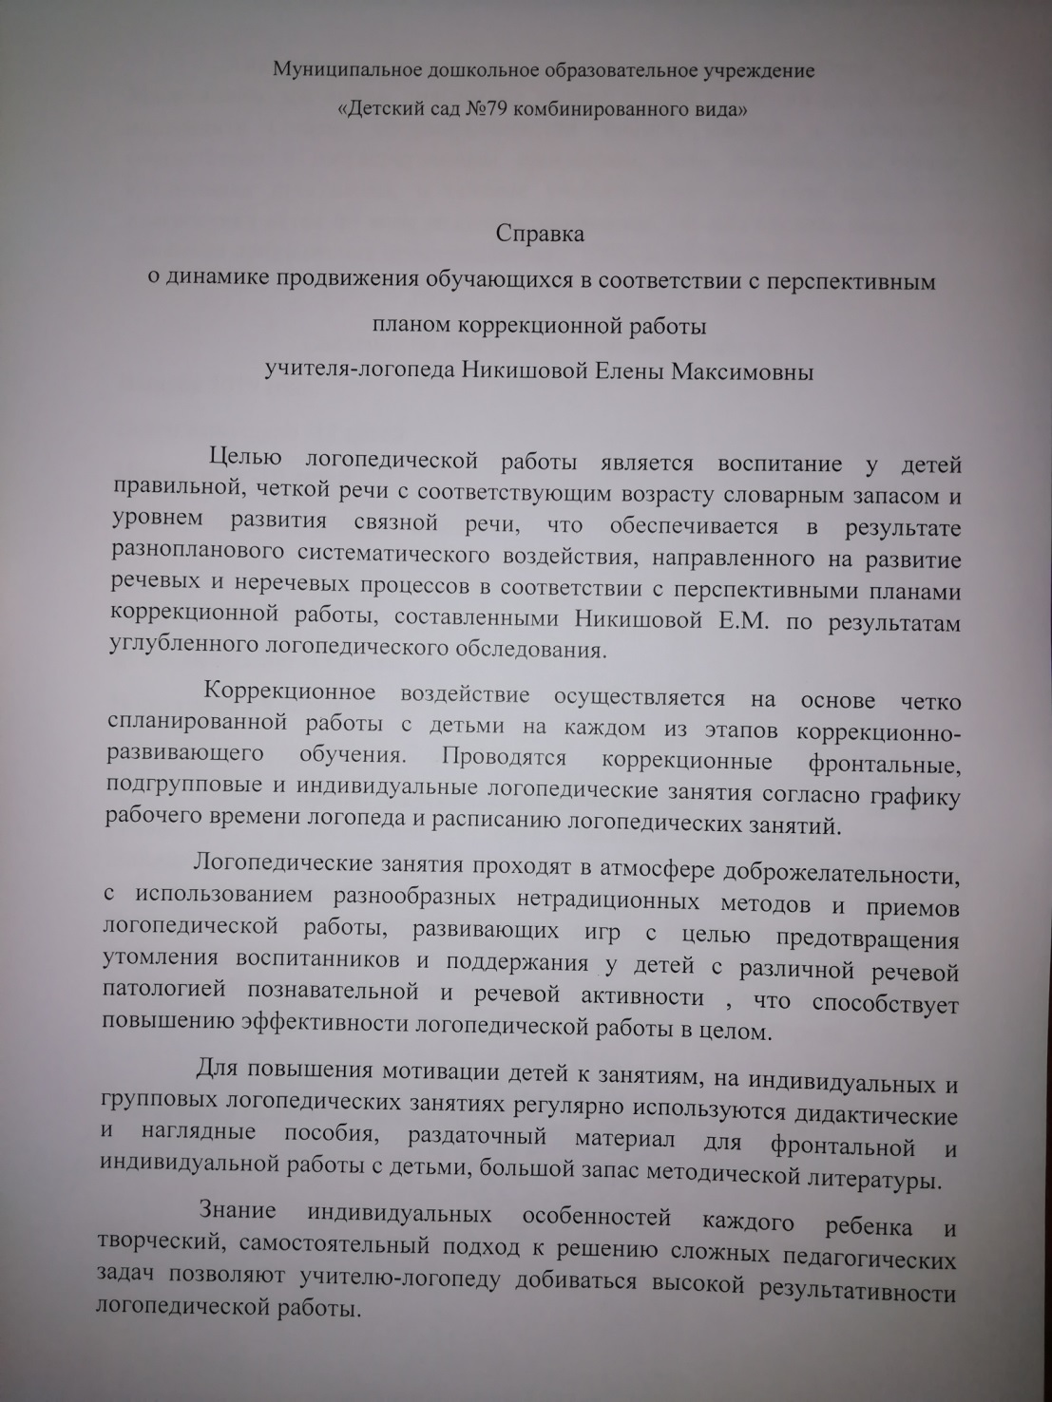
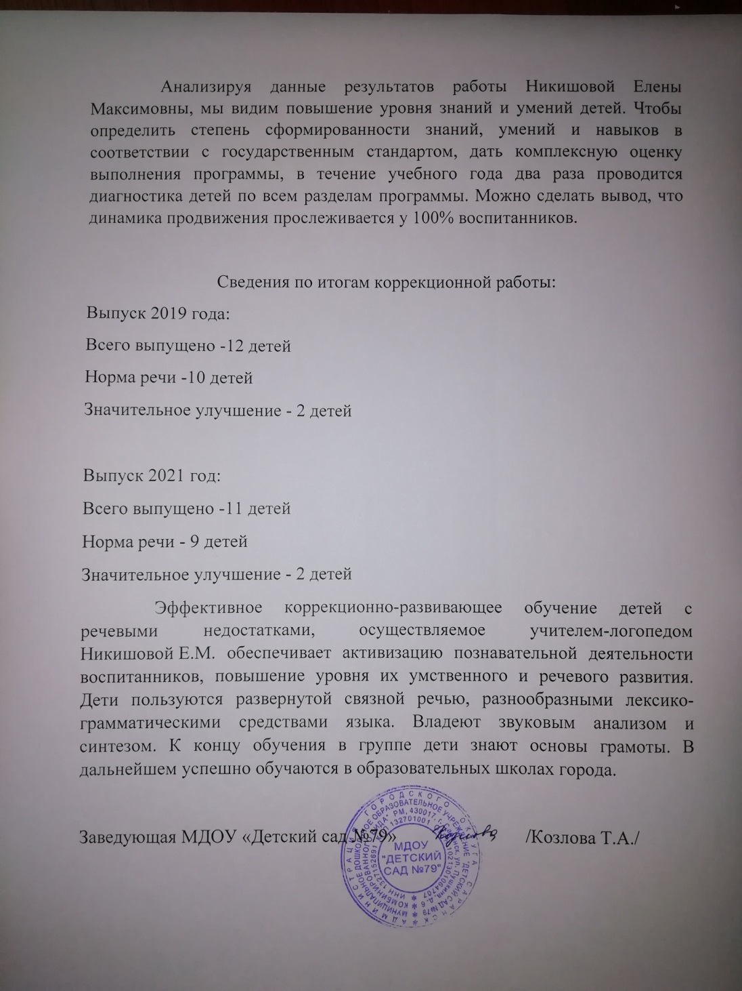

Slide 8
3. Взаимодействие с родителями

Slide 9
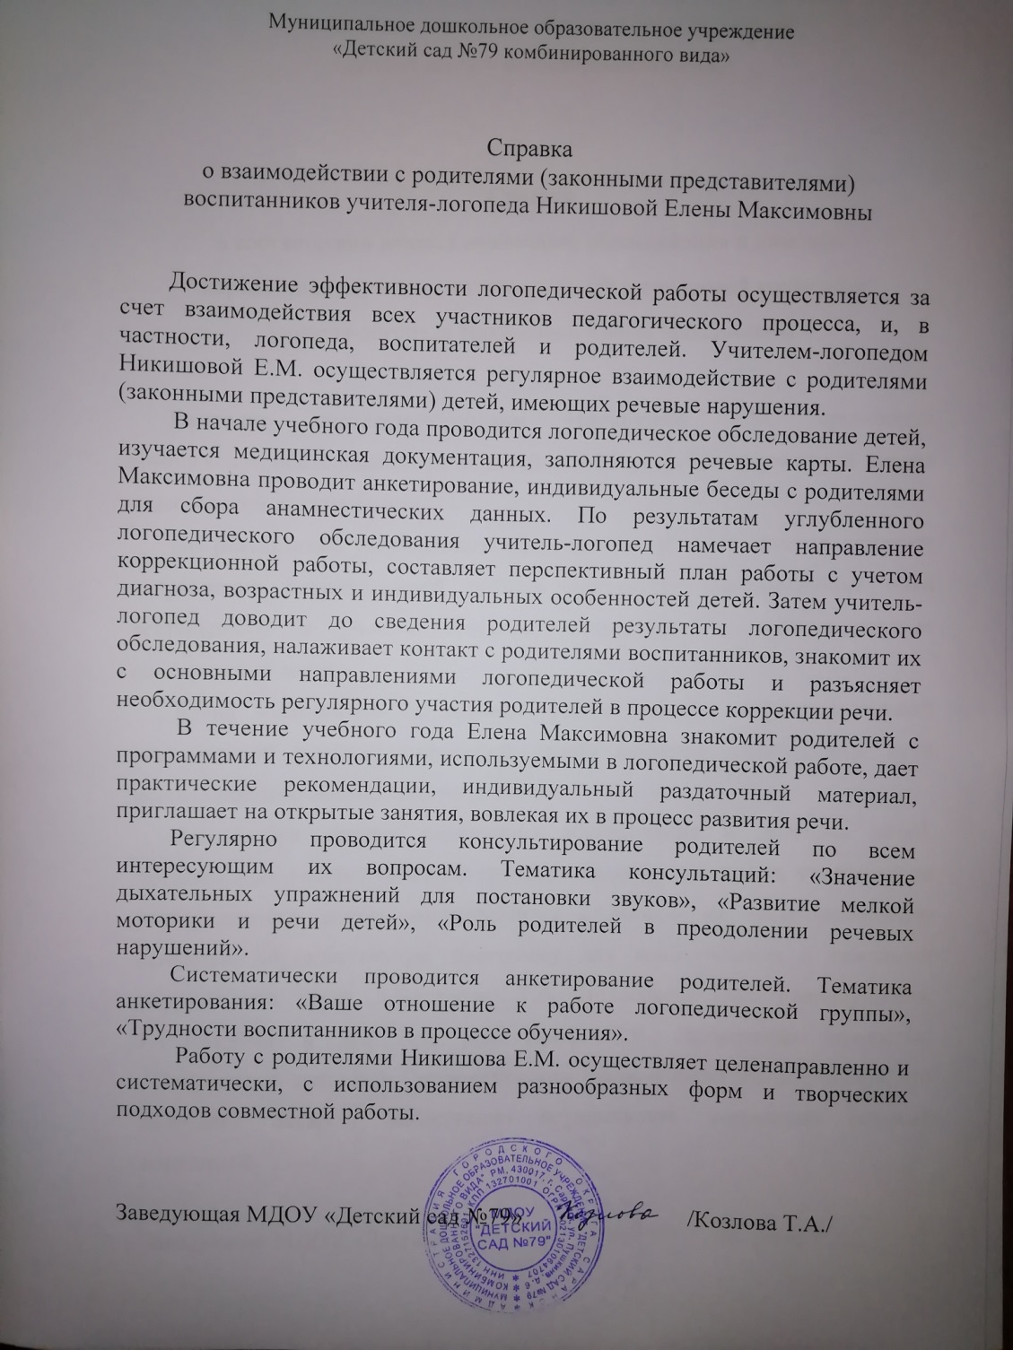
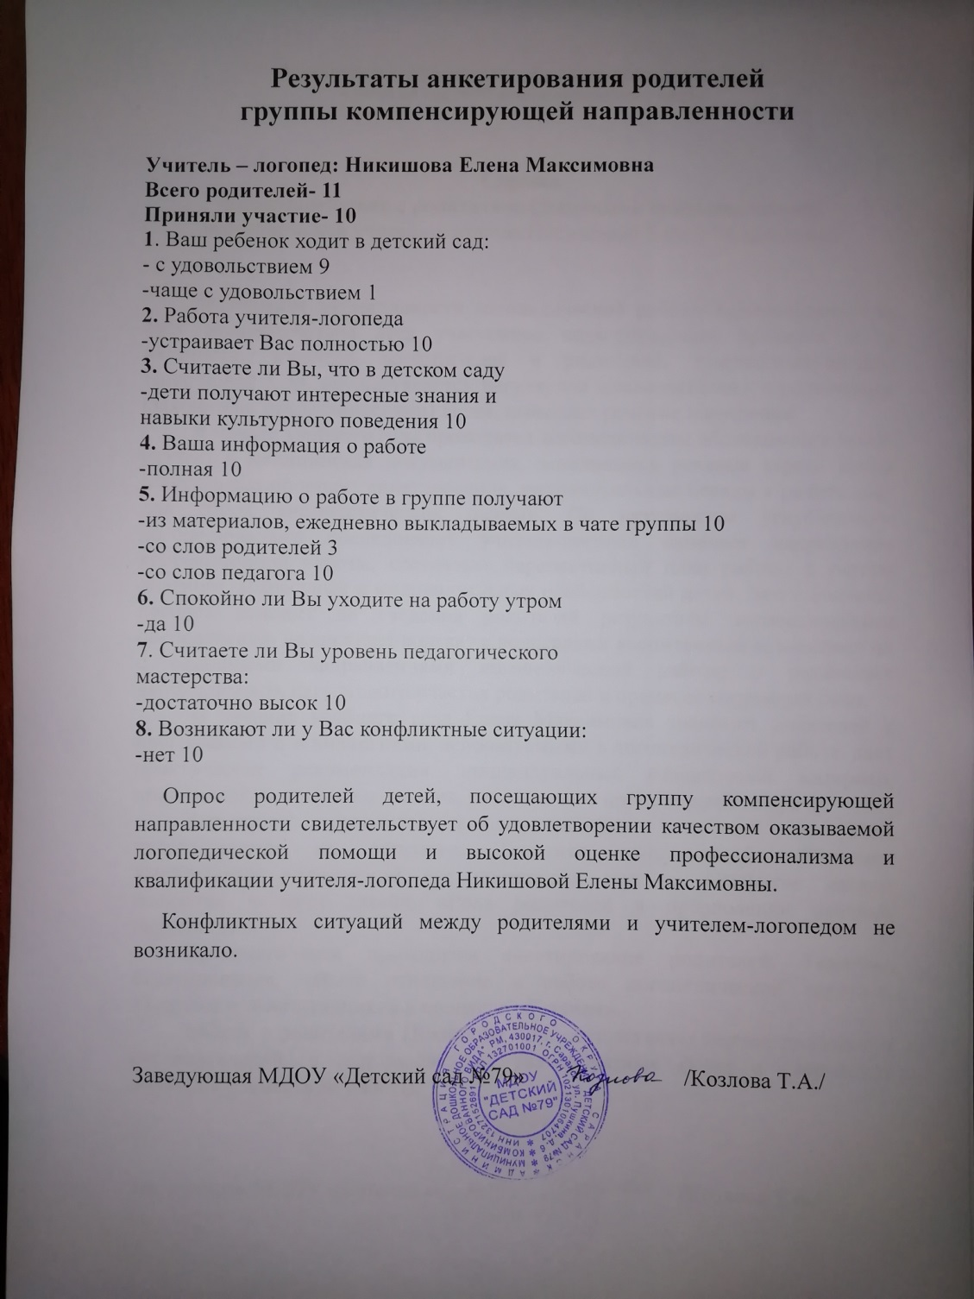

Slide 10
4. Результаты участия в инновационной (экспериментальной) деятельности

Slide 11
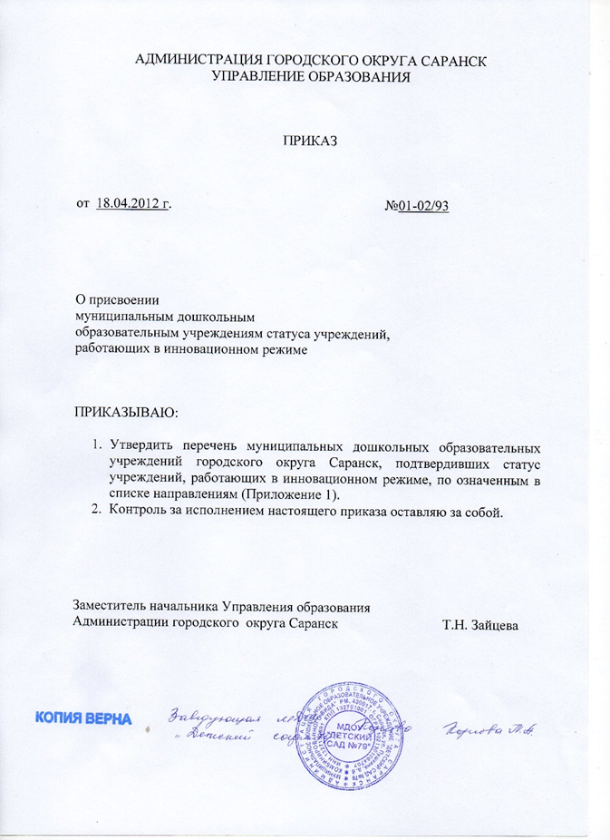
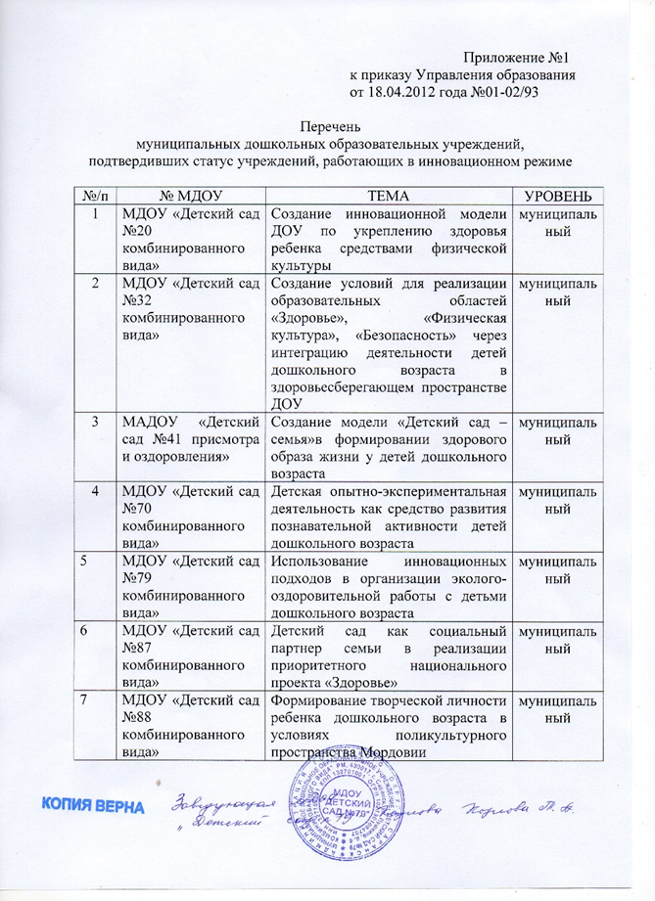

Slide 12
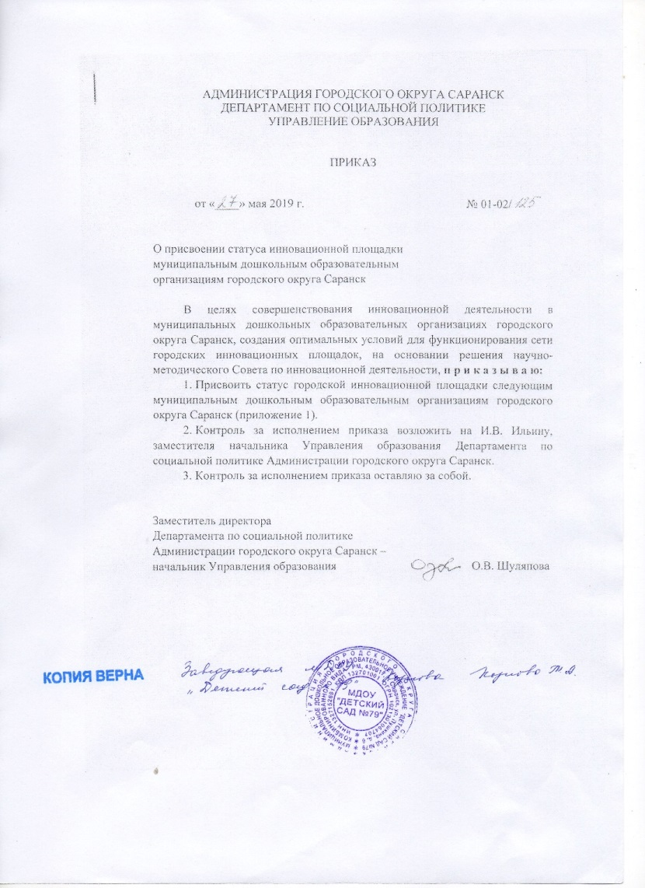
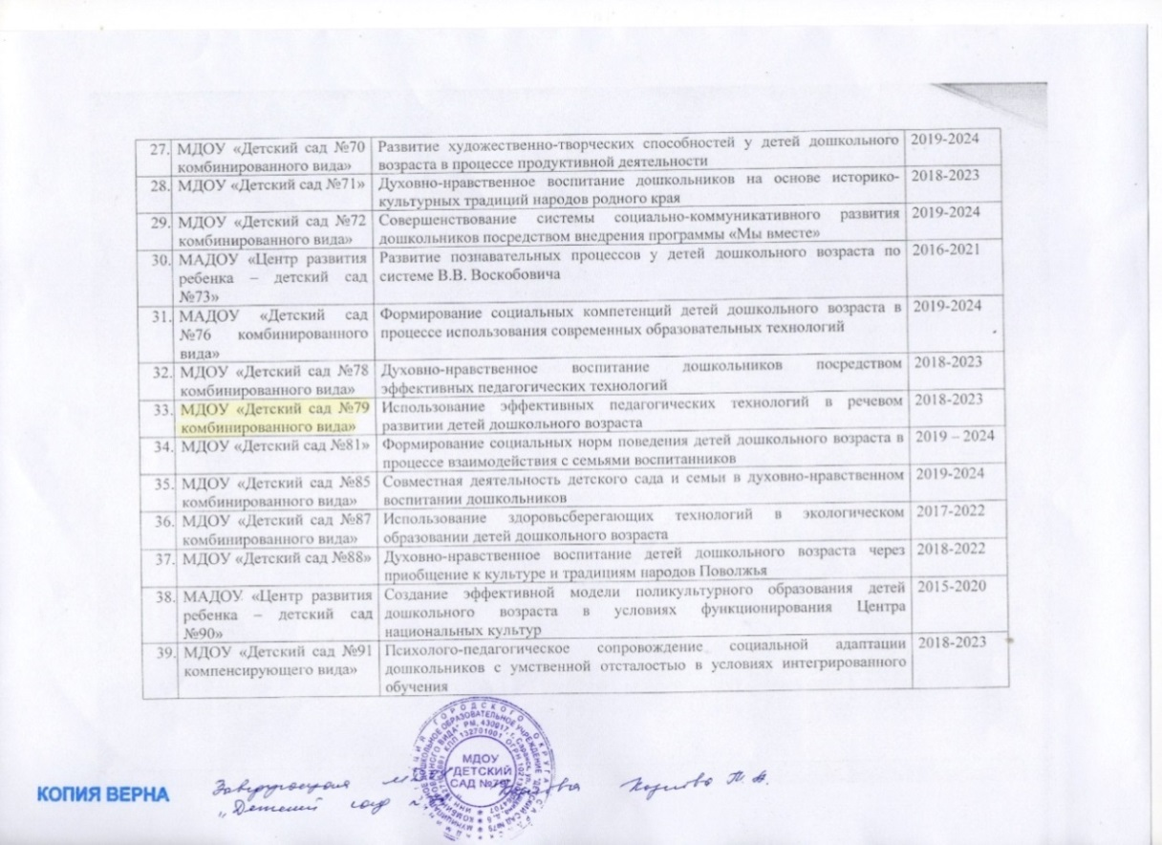

Slide 13
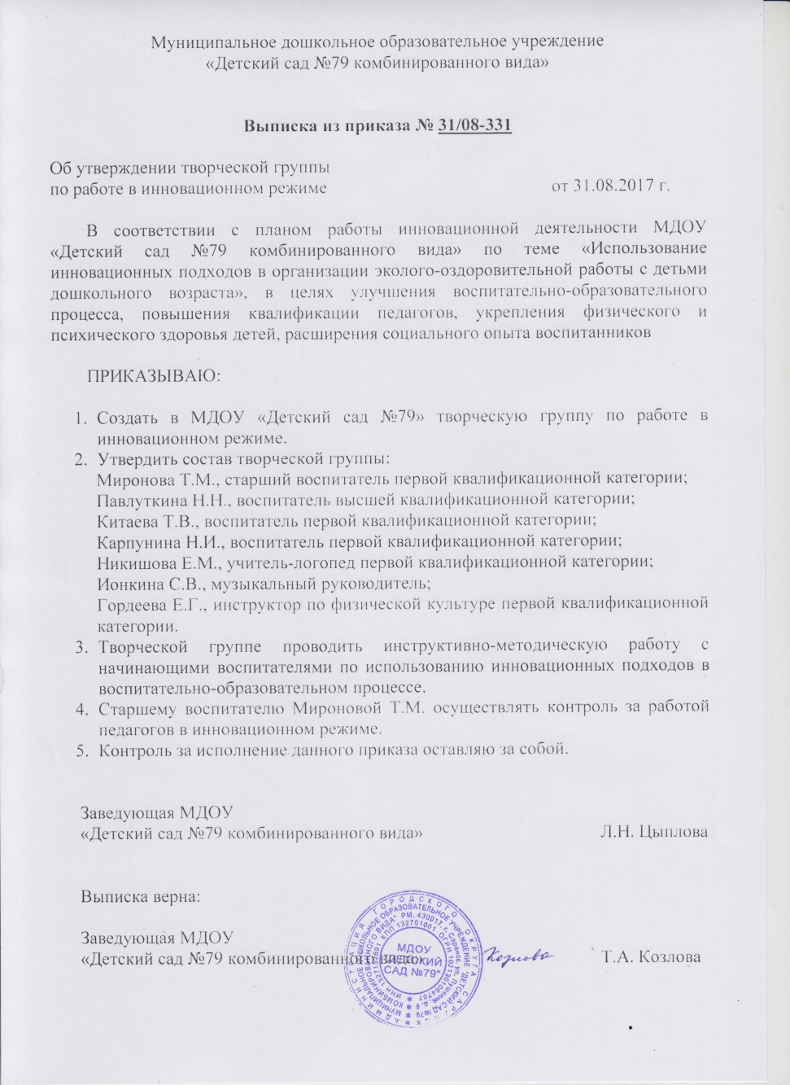
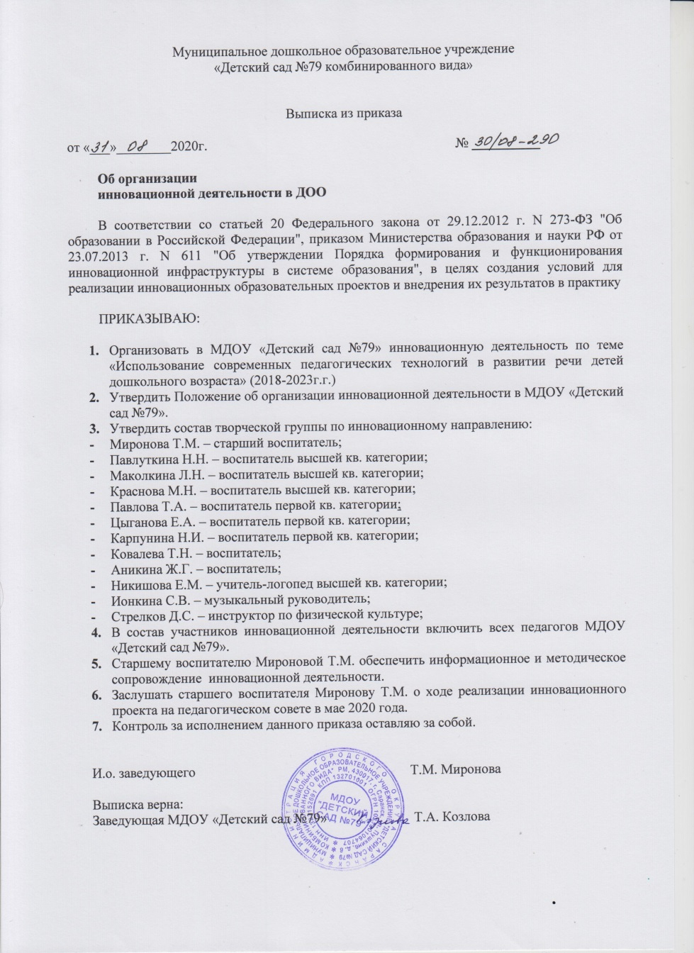

Slide 14
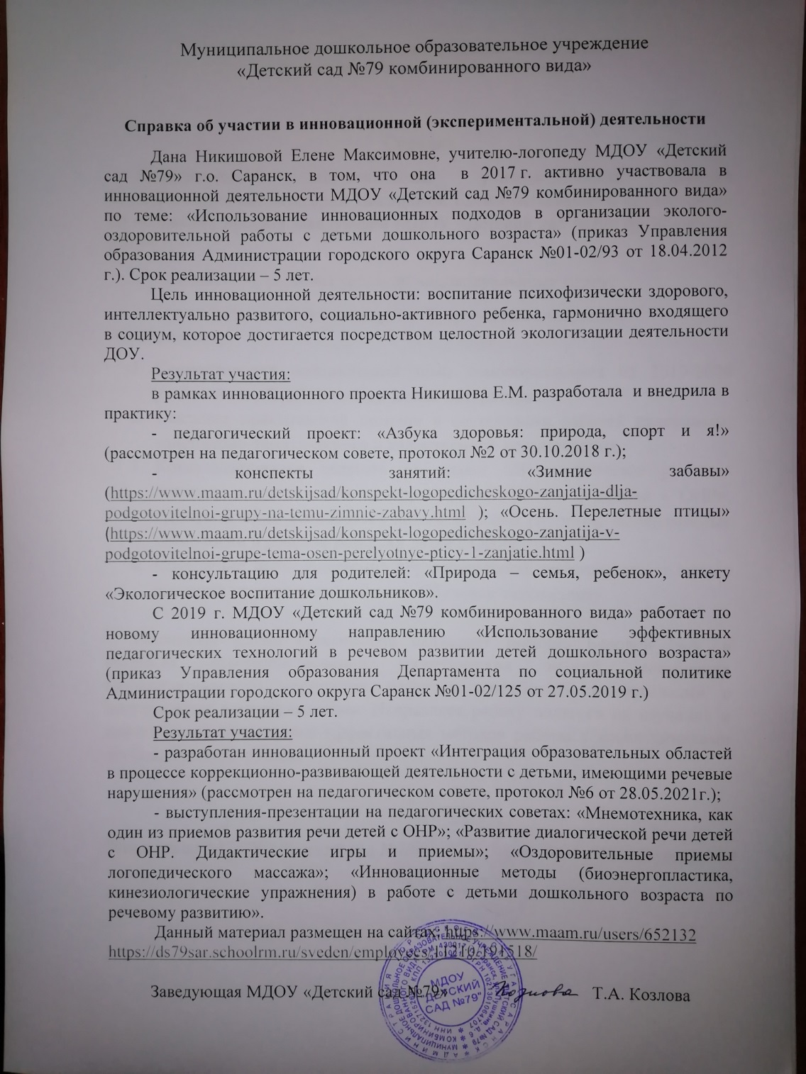

Slide 15
5. Участие детей в заочных олимпиадах, открытых конкурсах, конференциях, выставках, турнирах, соревнованиях

Slide 17
5. Наличие публикаций

Slide 18
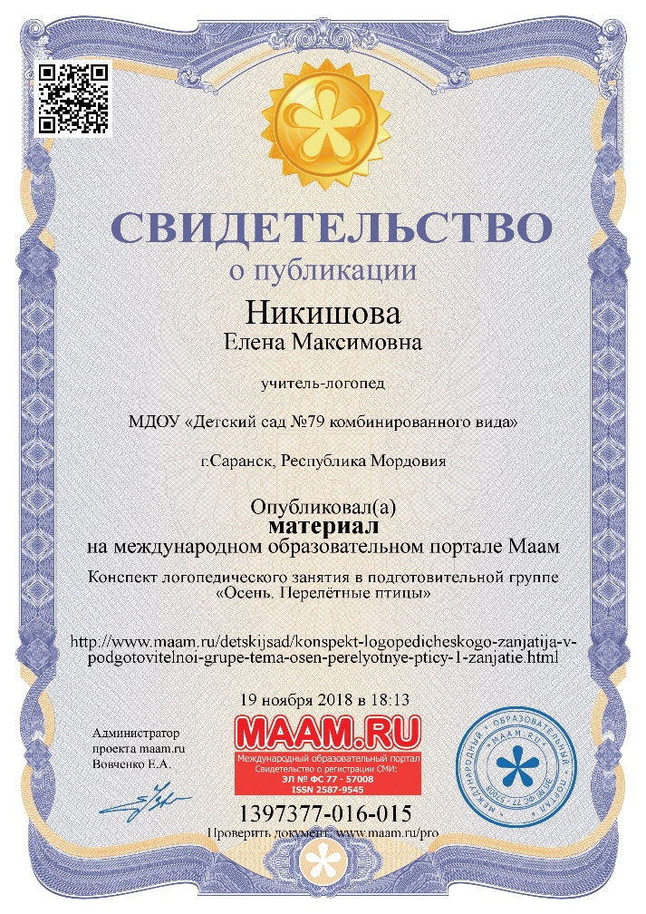
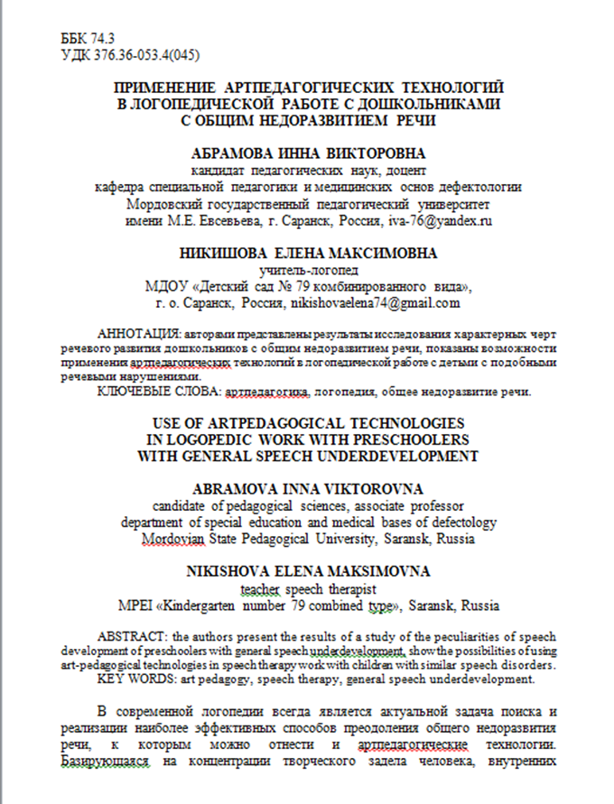

Slide 19
7. Наличие авторских программ и методических пособий

Slide 20
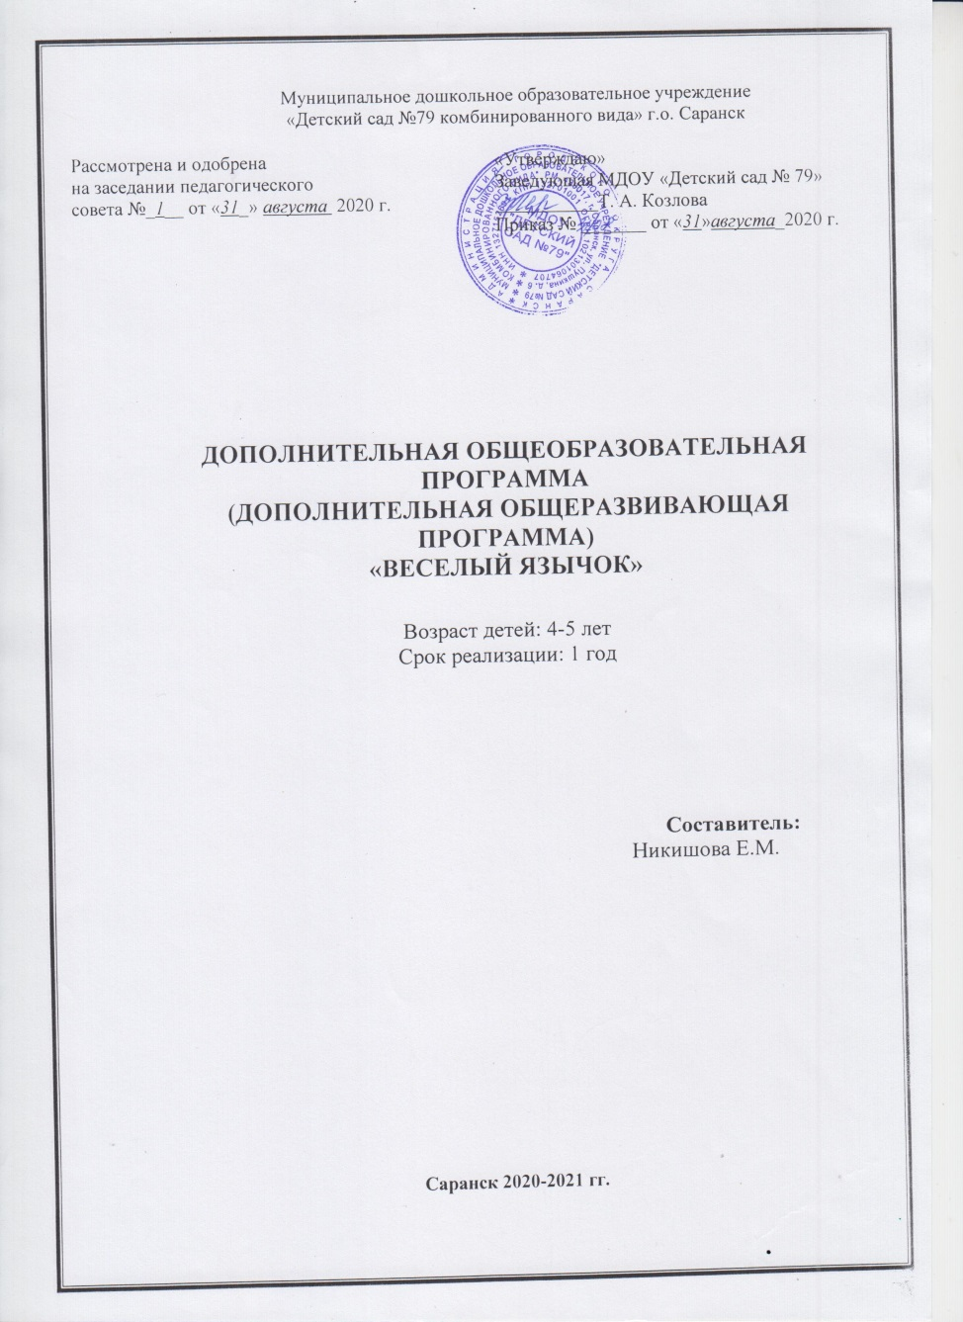
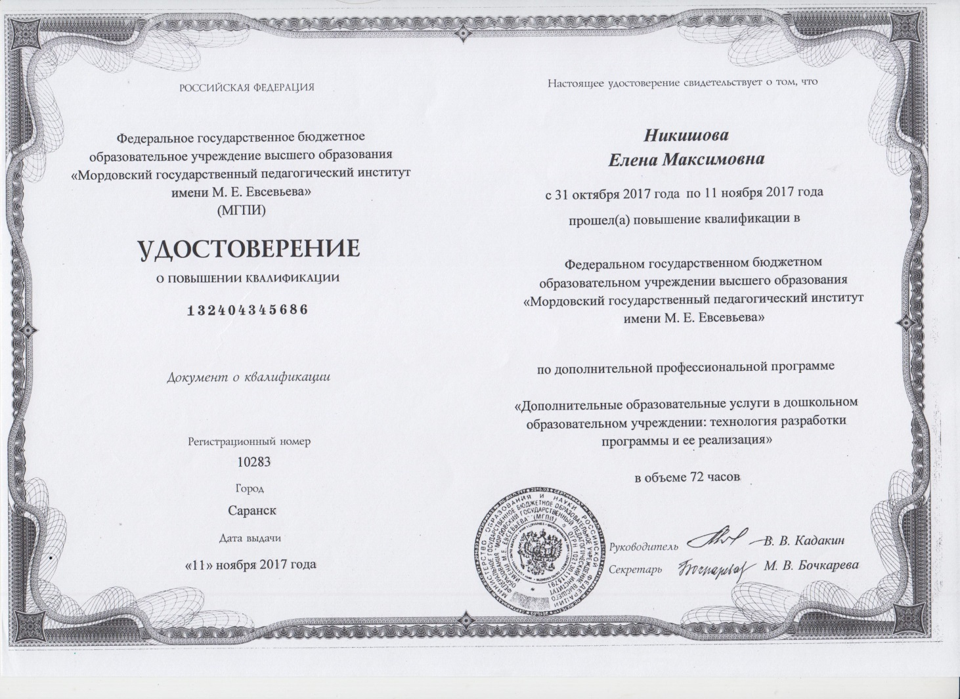

Slide 21
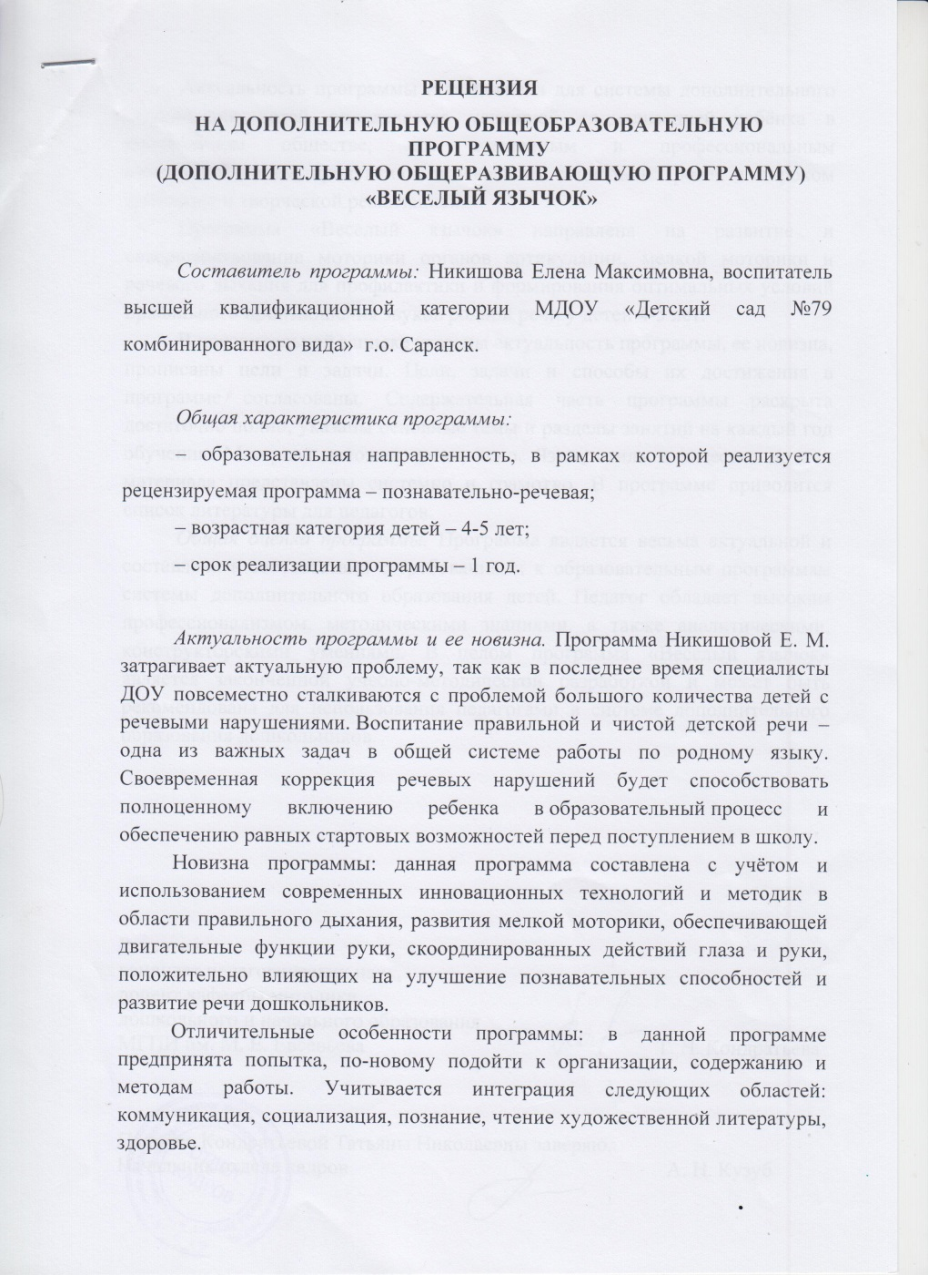
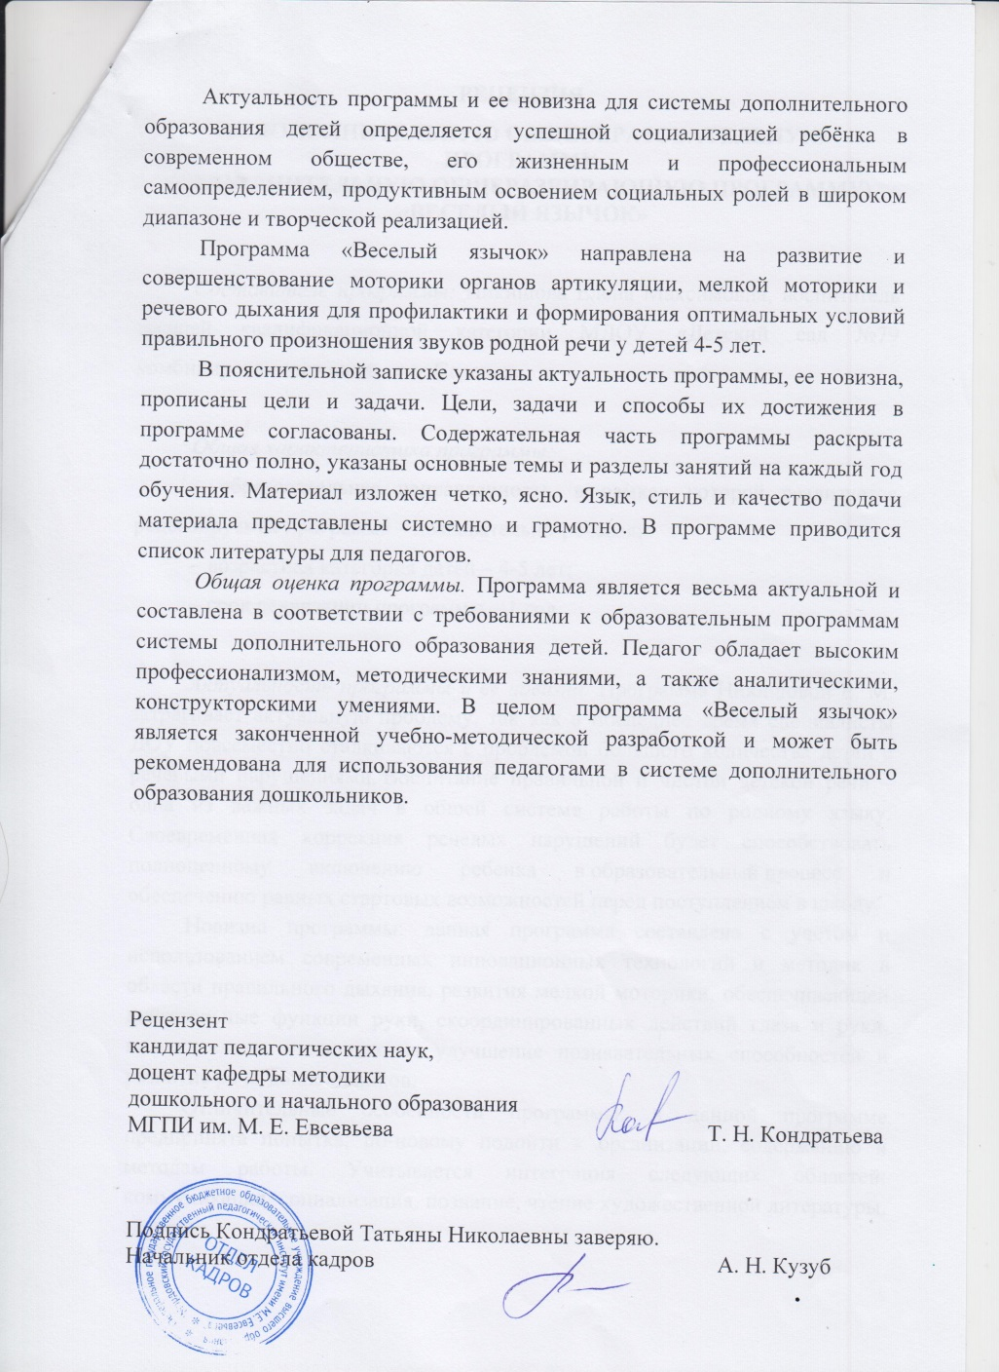

Slide 22
8. Выступления на заседаниях методических советов, научно-практических конференциях, педагогических чтениях, семинарах, секциях, форумах, радиопередачах(очно):
Уровень образовательной организации – 2
Межрегиональный – 1

Slide 23
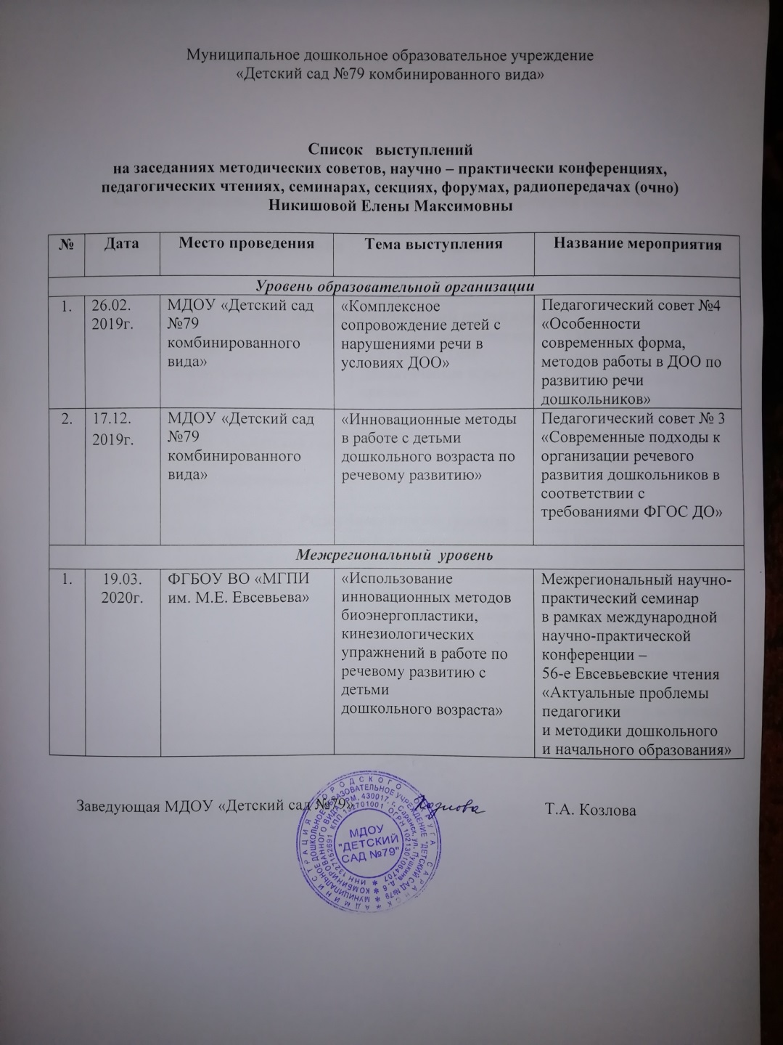

Slide 24
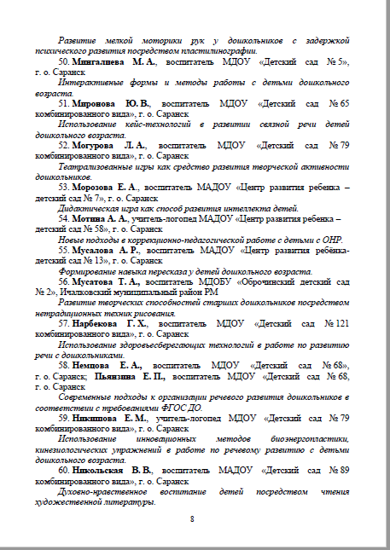

Slide 26
9. Проведение открытых
мастер – классов, занятий, мероприятий
Уровень образовательной организации – 2
Муниципальный уровень – 1
Республиканский уровень – 1

Slide 27
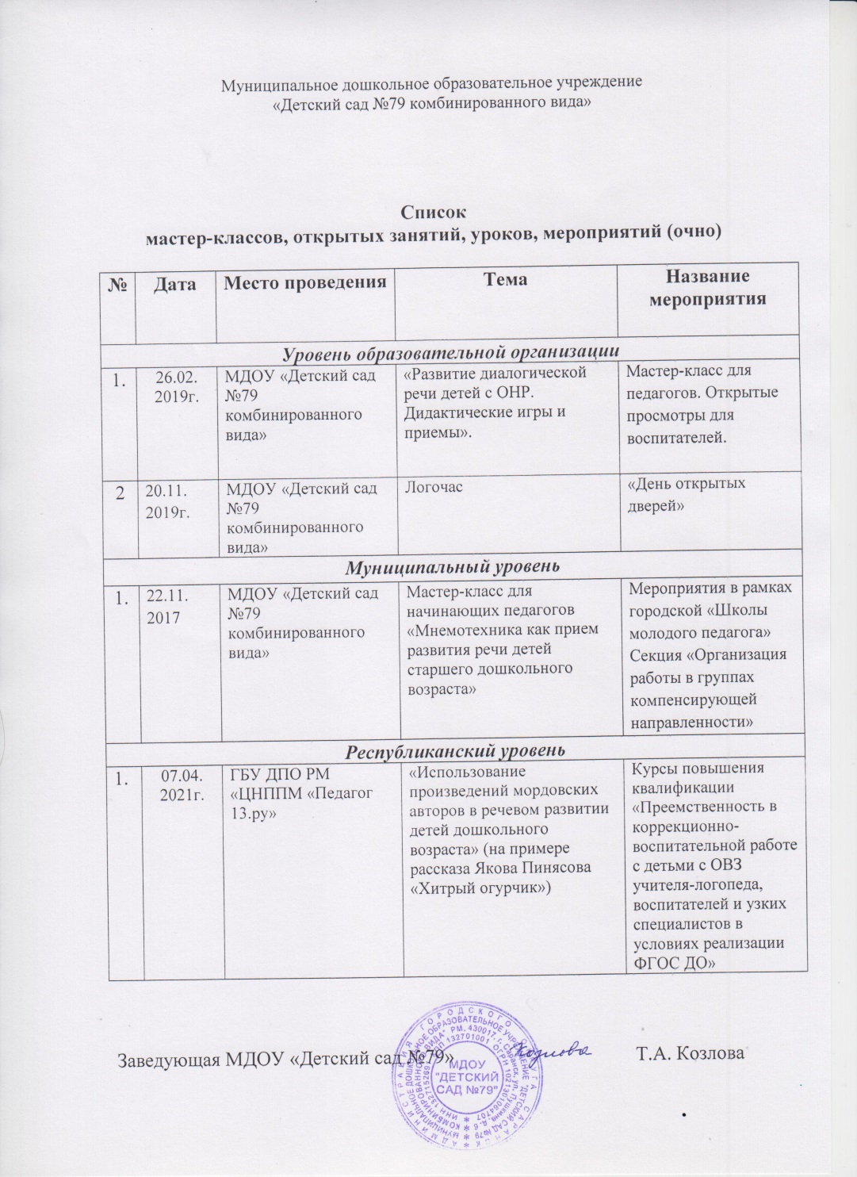

Slide 28
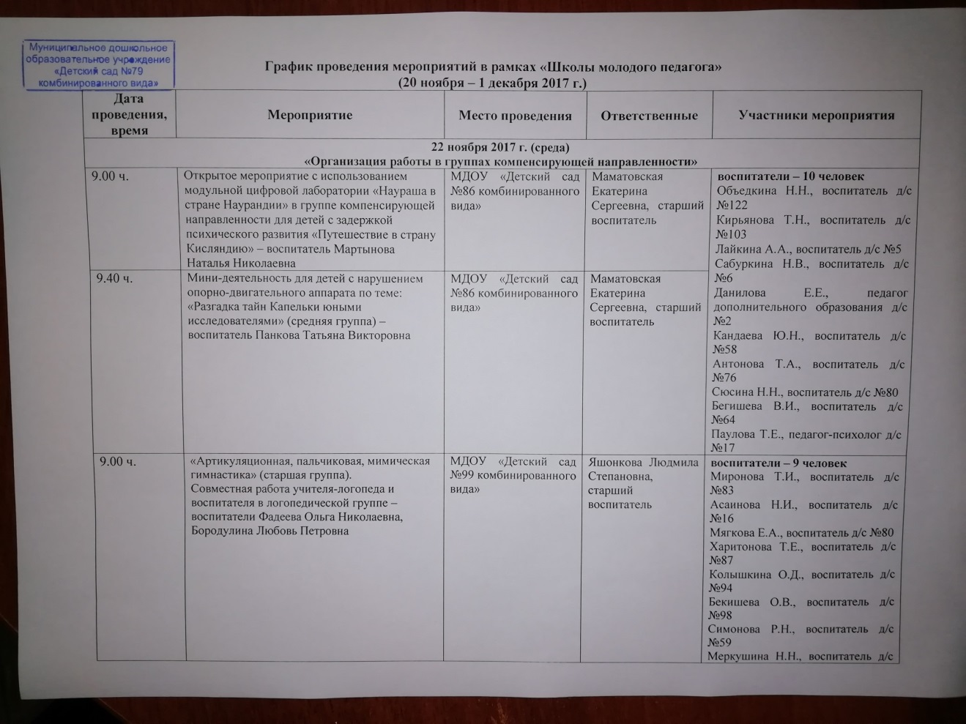
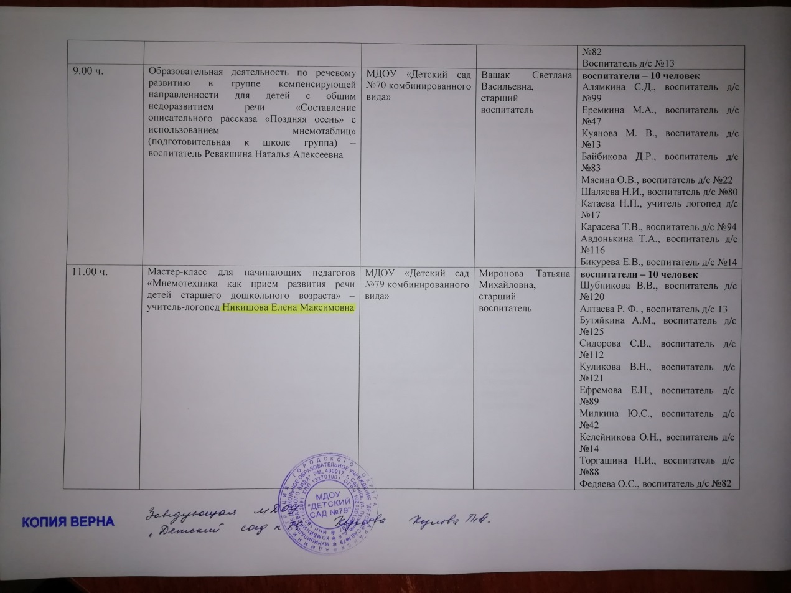

Slide 29
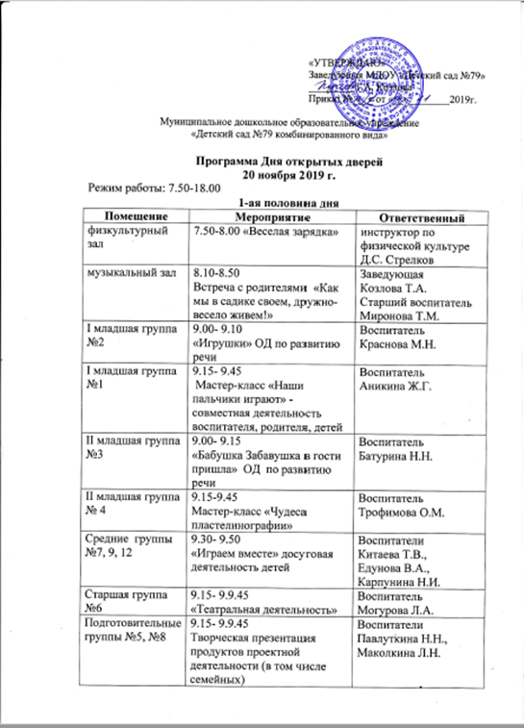
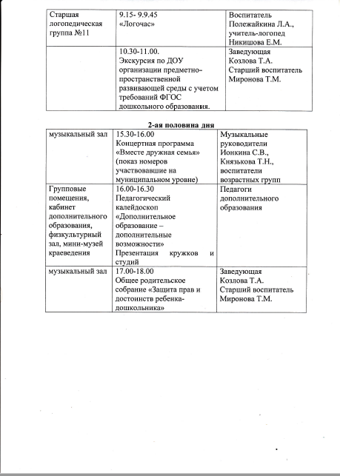

Slide 31
10. Экспертная деятельность

Slide 33
11.Наставничество

Slide 34
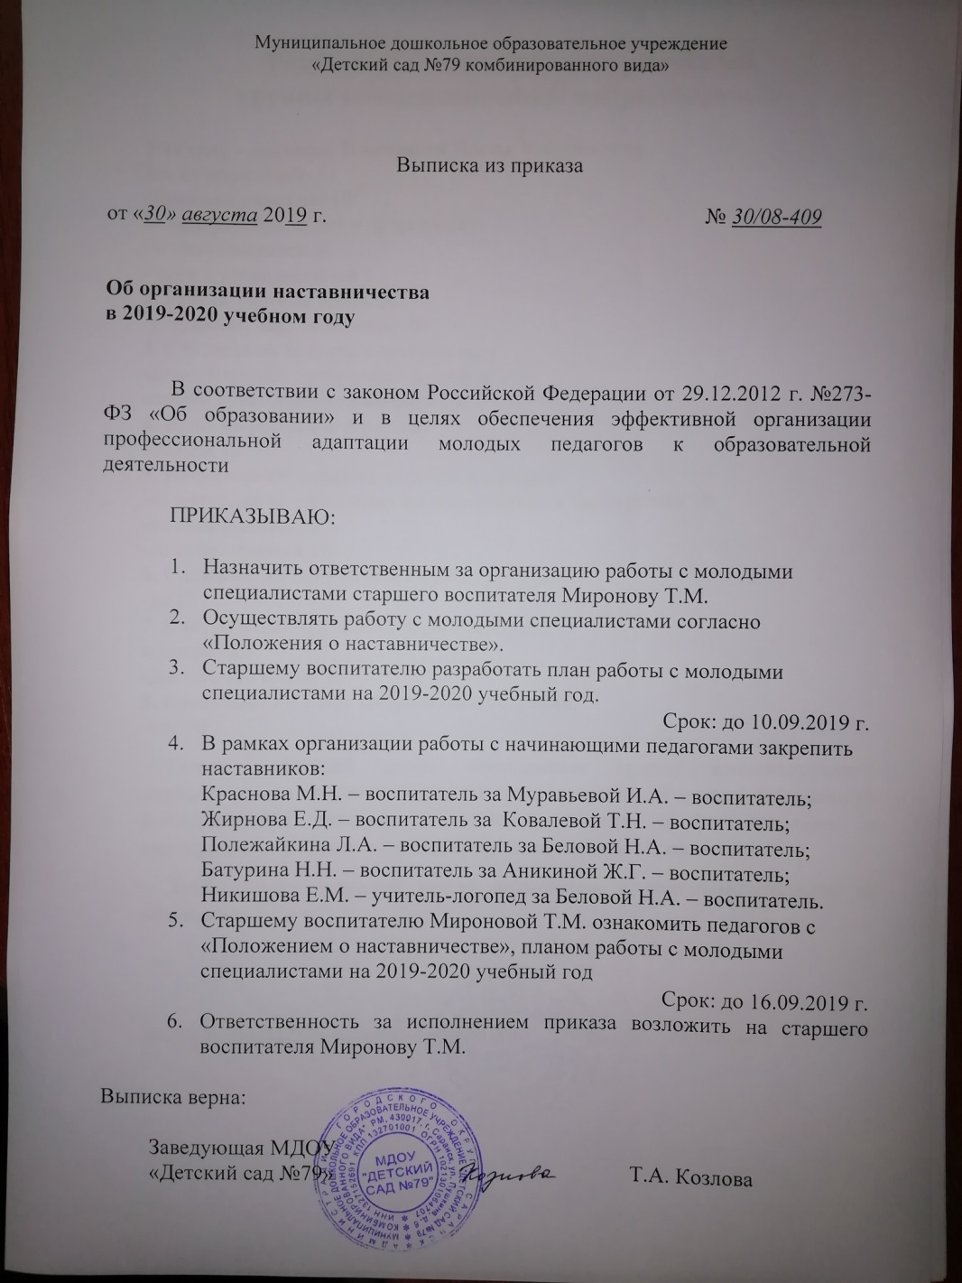
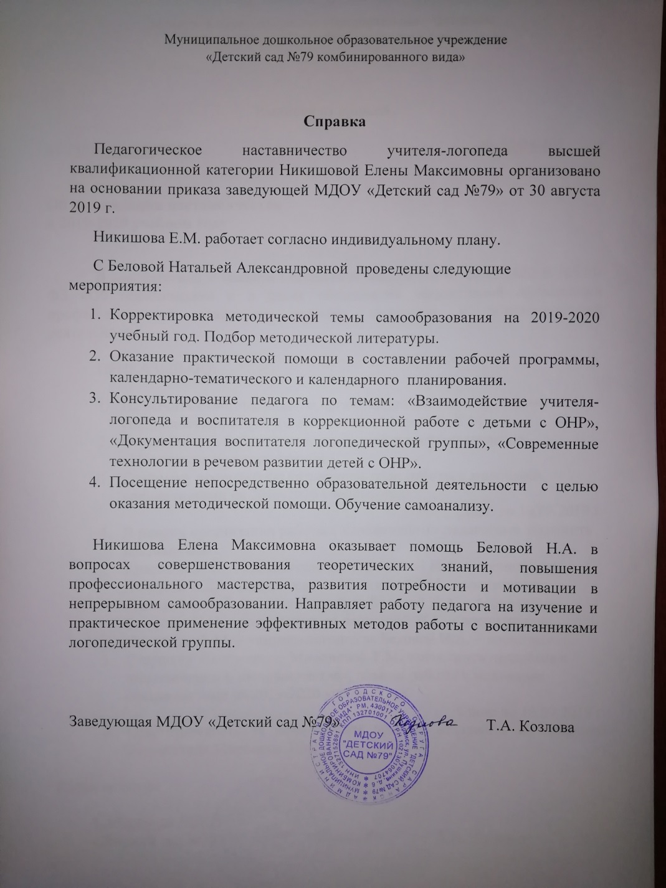

Slide 35
12. Общественно-педагогическая активность педагога: участие в работе педагогических сообществ, комиссиях, в жюри конкурсов

Slide 36
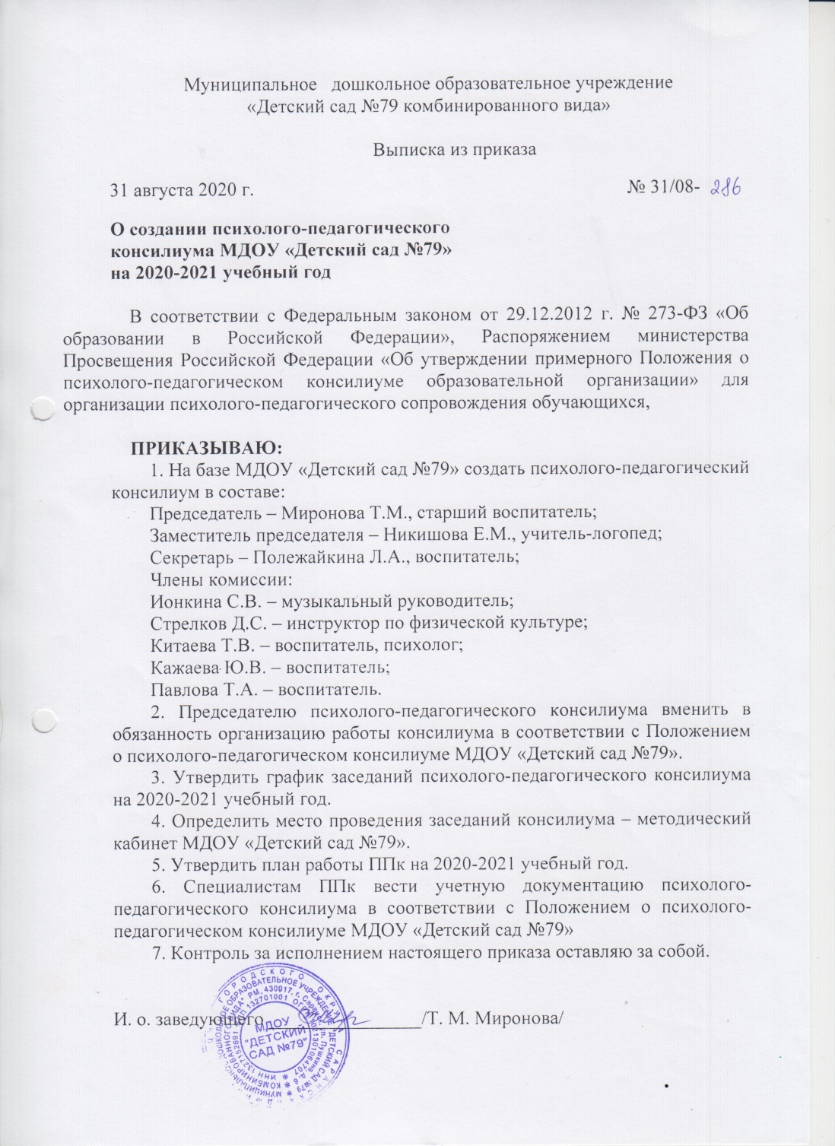
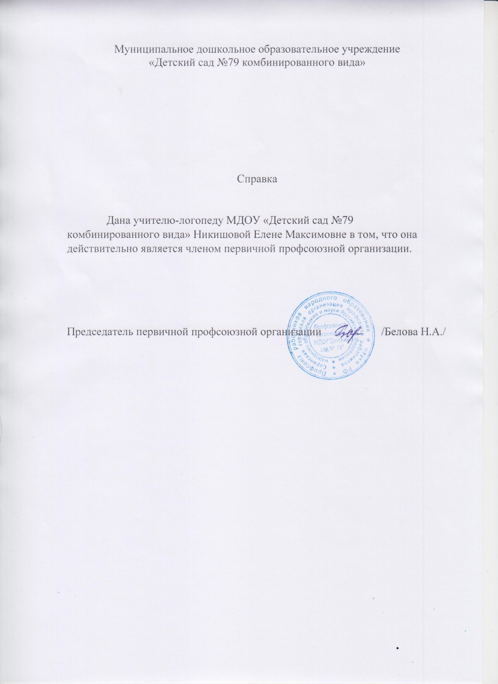

Slide 37
13. Участие педагога в профессиональных конкурсах

Slide 38
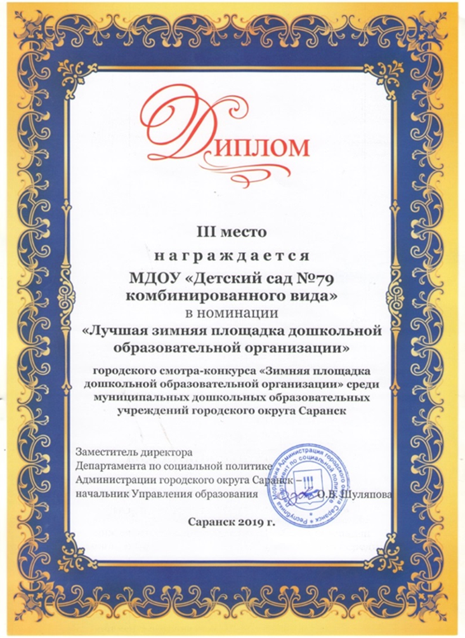
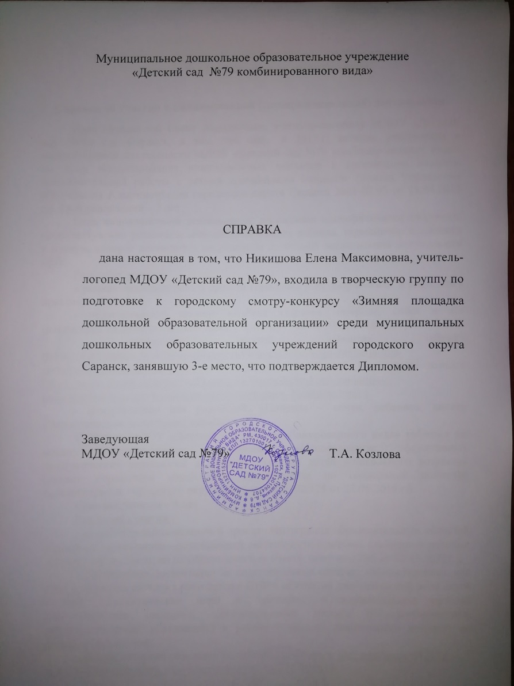

Slide 39
14. Награды и поощрения

